Slide 1
PATVORENJE VODOM (TOČKA SMRZAVANJA)

Slide 2
U skladu s važećim propisima, mlijeko je čisti i nepromijenjeni svježi proizvod mliječne žlijezde, dobiven redovnom i neprekidnom mužnjom jedne ili više zdravih muznih životinja, pravilno hranjenih i držanih, kojem nije ništa dodano niti oduzeto.
Stoga, dodavanje vode mlijeku nije dopušteno kako bi se zadovoljili gore navedeni zahtjevi.
Svako razrjeđivanje mlijeka vodom određuje se neizravno mjerenjem točke smrzavanja mlijeka.
Točka smrzavanja mlijeka je temperatura pri kojoj voda u mlijeku prelazi iz tekućeg u čvrsto agregatno stanje.

Slide 3
Možemo brzo i pouzdano otkriti patvorenje mlijeka određivanjem točke smrzavanja pomoću uređaja koji se zove krioskop (grč. kryos = hladno, mraz, led; scopein = otkriti, mjeriti).
Mlijeko se u prosjeku smrzava na -0,53 do -0,55°C. Prema slovenskim zakonima, ta temperatura ne smije biti viša od -0,52°C.

Slide 4
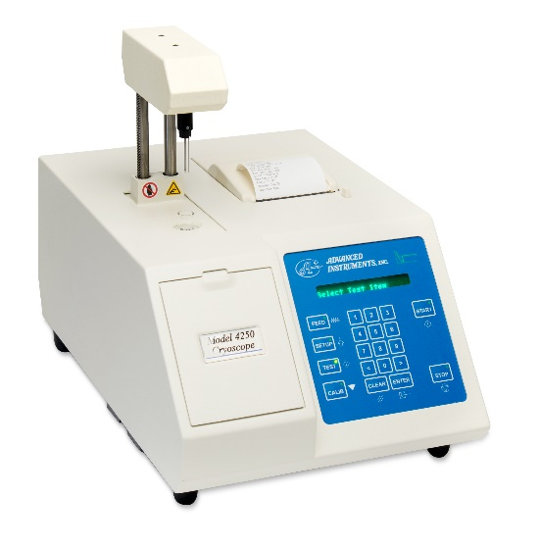
Slika: Krioskop

Slide 5
Ova se analitička metoda temelji na činjenici da se mlijeko smrzava na nižim temperaturama od čiste vode zbog veće količine otopljenih tvari.
Najveći utjecaj na mjerenje imaju laktoza i mineralne tvari. Ako se mlijeku dodaje voda, temperatura ledišta se povećava, odnosno približava se 0°C.
Točka smrzavanja mlijeka može se neznatno razlikovati zbog utjecaja pasmine, sezone, načina ishrane i stadija laktacije.

